Slide 1

Презентація за темою: «Становлення фармації в Україні у часи незалежності»

Slide 2

У розвитку української фармації від зародження її в XIII ст. і до формування прообразу сучасної аптеки на початку ХХ ст. виділяють три основних етапи, які припадають на певні історичні періоди: князівської доби (1256–1349 рр.), перший польський (1349–1772 рр.) і австрійський (1772–1918 рр.).

Slide 3

Для князівської доби, що зайняла менше століття, характерне виникнення храмової медицини. У цей час стали з’являтися медичні осередки з аптеками при львівських храмах Іоанна Хрестителя (XIII cт.), Домініканському соборі (XIV ст.), монастирі Св. Юрія (XIV ст.). Лікувальна практика й застосування лікарських засобів базувалися в основному на традиціях народної медицини.

Slide 4
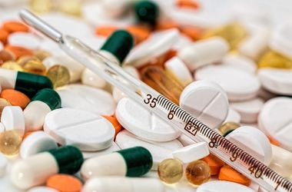
Особливістю другого етапу, що тривав понад чотири століття і був для галицького краю неблагополучним в епідеміологічному відношенні, стало будівництво у Львові першого на території сучасної України водогону питної води (1404 р.) й очисної системи; запрошення у XV ст. із європейських країн до Львова перших дипломованих лікарів і аптекарів; поява аптекарів-українців (Василь Русин, 1445 р.); відкриття у Львові першої офіційної публічної аптеки (1490 р.); заснування на західноєвропейський зразок цеху цирульників (1512 р.).

Slide 5

«Санітарним патентом» (1773 р.) намісника австро-угорського уряду лікарям і аптекарям заборонялося виконання професійних обов’язків без відповідних дипломів. Цим же документом уперше встановлювалися правила діяльності лікарів і аптекарів: лікарям заборонялося виготовлення ліків, а аптекарям — самостійне лікування хворих. За порушення організації роботи аптеки магістрат накладає на власника штраф. Померлого власника аптеки заміняв запрошений провізор, до членів родини це місце не переходило. Аптекарі зобов’язувалися готувати і продавати ліки лише за рецептом лікаря, вказуючи на етикетках своє прізвище.

Slide 6
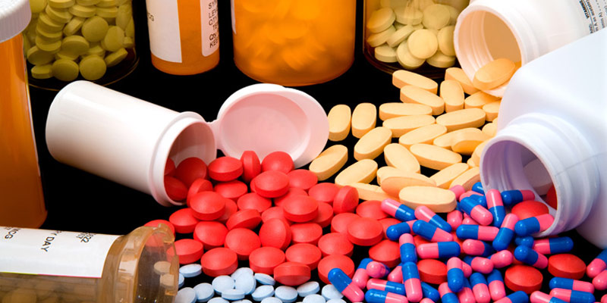
У містах, підвладних Речі Посполитій, приватні аптеки з’являються тільки в другій половині ХVІІ ст. — у Кам’янці-Подільському, Луцьку, Крем’янці, Вінниці, Корсуні, Богуславі, Умані, Житомирі. Кількість аптек на Правобережжі значно зростає після возз’єднання його з Лівобережжям.

Slide 7
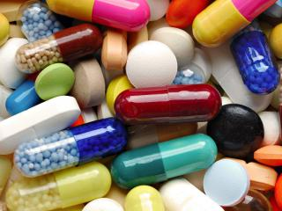
В СРСР Україна стояла на другому за обсягами місці з виробництва фармацевтичної продукції і виробляла близько 30% та 800 найменувань лікарських препаратів. Україна лідирувала у виробництві вітамінів, антибіотиків, антипіретиків та протизапальних препаратів, деяких серцево-судинних препаратів, рослинних екстрактів, стерильних бинтів та аптечок першої допомоги. Фармацевтична промисловість України займалася в основному виробництвом готових лікарських засобів, у той час як синтез хімічних субстанцій та виробництво допоміжних речовин і сировини здійснювалося в інших республіках.

Slide 8
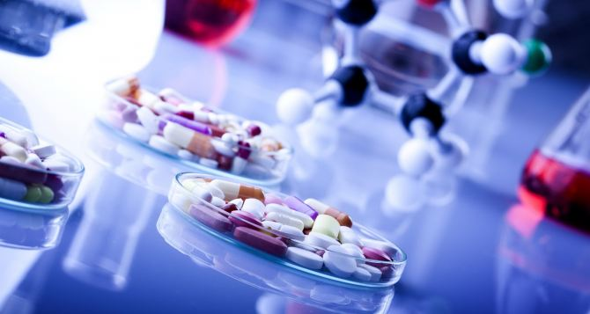
В перші роки незалежності України були вжиті перші заходи щодо виходу фармацевтичної галузі з кризового становища : підприємства хіміко-фармацевтичної промисловості були передані в підпорядкування МОЗ України, розроблена і затверджена у 1992 р. Державна програма розвитку фармацевтичної промисловості на 1992-96роки, спрямована на реконструкцію підприємстві розробку сучасних технологій виготовлення ліків, перш за все, життєво-необхідних; створені Фармакологічний та Фармакопейний комітети, Державна інспекція з контролю якості ЛЗ, що сприяло прискоренню розробки та впровадження у виробництво, а також реєстрації нових вітчизняних та інших ліків.

Slide 9
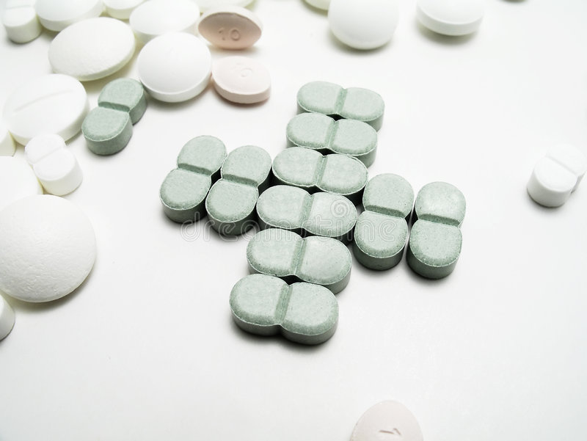
Завдяки проведеній роботі налагодилося виробництво з імпортної сировини антибіотиків, освоєно виробництв о 120 препаратів і профілактичних засобів, які раніше в Україні не виготовлялися, з них 10 — принципово нові.

Slide 10
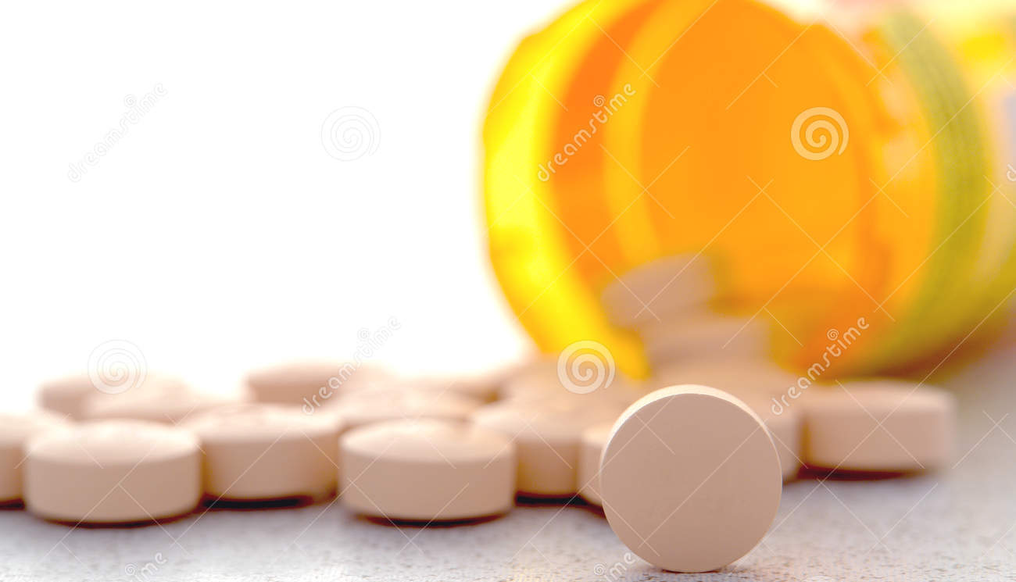
М О З України були активізовані міжнародні контракти з одержання гуманітарної допомоги. Так, у 1992 р. було отримано понад 500 тонн вантажів з ЛЗ ( вакцини проти поліомієліту і кору, наркозні, наркотичні засоби, препарати інсуліну, антибіотики). Відновлювалися стосунки з постачальниками медичної продукції країн СНД, завдяки чому вирішилися проблеми з поставками бактерійних препаратів, сироваток. У 1992 р. введено безкоштовний відпуск медикаментів для пенсіонерів, що одержують мінімальні пенсії. Дітям від 3 до 6 років дозволено пільговий відпуск зі знижкою 50% від вартості.

Slide 11
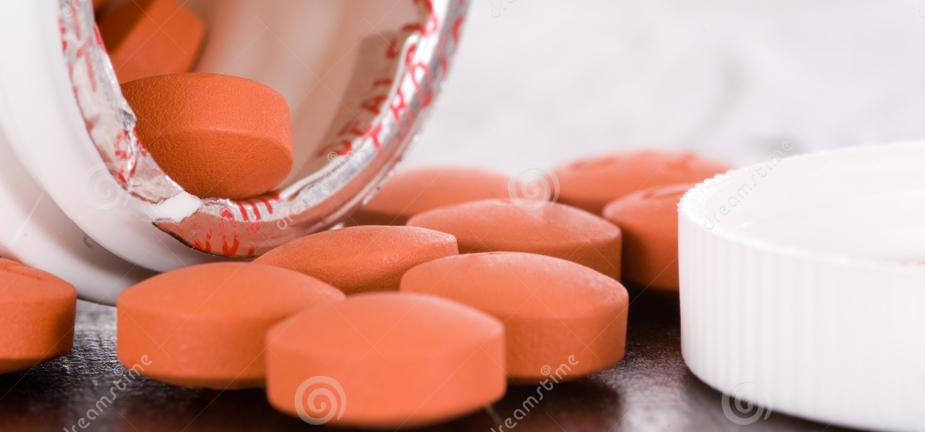
21 серпня 1993 р. був створений Державний комітет медичної та мікробіологічної промисловості, що сприяло подальшому розвитку фармацевтичної промисловості. Порівняно з 1992 роком до 20% збільшився обсяг виробництв а ЛЗ тваринного походження (АТФ, лідази, панкреатину, ти ­ реоїдину, жовчі тощо). Проте скоротилося виробництво антибіотиків, анальгетиків, сульфаніламідних і вітамінних препаратів. До того ж, оптові ціни на більшість нових вітчизняних препаратів були значно вищі за аналогічні імпортні, що пропонувалися комерційними фірмами (наприклад, на антибіотики цефалоспоринового ряду). Основна проблема того періоду — значна затримка обігу товарних запасів з причин низько ї платіжної спроможності населення , ускладнення проходження платежів, високих цін на лікарські засоби.

Slide 12
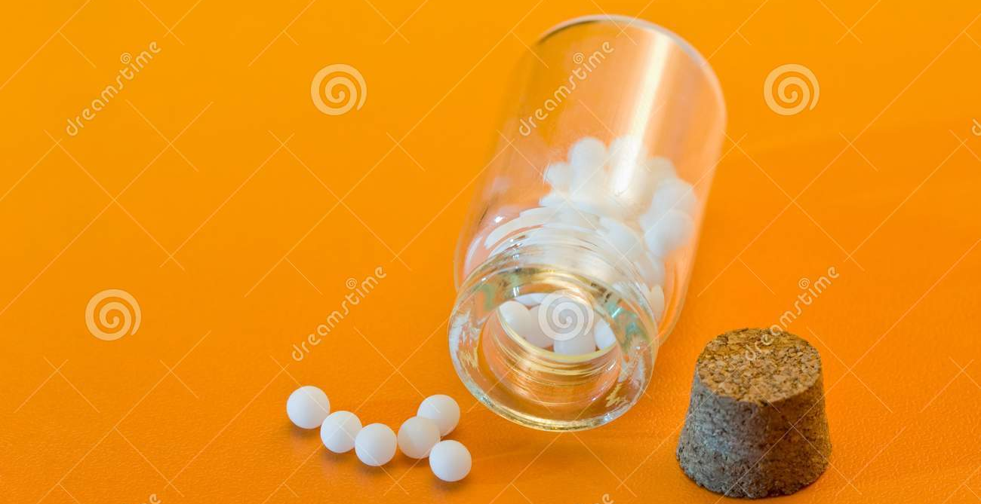
Можна відмітити, що у 1997 році фармацевтична галузь вже вийшла на новий більш високий рівень свого розвитку. Активно впроваджуються нові наукові досягнення і нові технології., якість продукції відповідає стандартам високорозвинених країн, виробництв а приводяться у відповідність до вимог GMP , активно розвивається мар ­ кетингова діяльність. У 1998 році імпорт ліків становив 400 млн. дол. США. Зменшення імпорту відбулося, в основному, в четвертому кварталі з причин обвалу курсу гривні. В структурі імпорту переважають серцевосудинні засоби, гормональні препарати, ненарко-тичніаналгетики та НПЗЗ , вітаміни, антибіотики. 75% оптового товарообігу здійснюється через 2000 оптових фірм приватної форми власності.

Slide 13
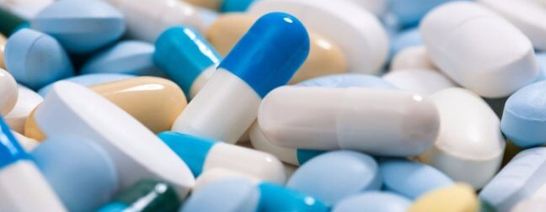
Фармацевтична освіта в Україні формувалася в 90-і роки в умовах значних змін у соціально-економічному та духовному просторі суспільства, зумовлених значним поширенням нових освітніх технологій та істотним розширенням можливостей і потреб в особистому розвитку людини. Напрямок и фармацевтичної освіти в Україні були зорієнтовані на оновлення та внесення суттєвих коректив у цілі, завдання і зміст освітянського процесу, що знайшло відображення у Концепції багатоступеневої безперервної освіти, схваленої Міністерством охорони здоров'я України у лютому 1991 р. Концепцією передбачалось виділення підготовки кадрів для промислової фармації, а також фахівців з економіки та управління, клінічної фармації. Були закладені підвалини для сучасних спеціалізацій за спеціальністю "Фармація" .

Slide 14
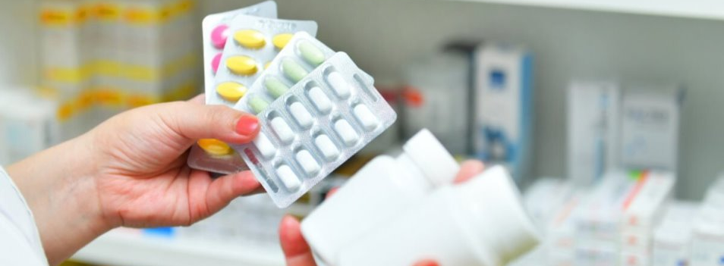
Окремо слід зупинитися на аналізі такого важливого напрямку в розвитку фармації, як науководослідна діяльність. Необхідно відмітити, що навіть у найскладніші в економічному відношенні і для держави, і для фармацевтичної галузі часи науководослідні установи та підприємства-виробники продовжували роботу над створенням нових препаратів та впровадженням їх у виробництво. Україна має великий науковий потенціал. Науково-педагогічна сфера фармацевтичної галузі в Україні сьогодні представлена 20 організаціями-виконавцями: НФАУ; ДНЦЛЗ; фармацевтичними факультетами — ЛДМУ, ХДМУ, КМАПО , ЛугДМУ, НМУ , ІФДМА, МІ УАНМ, ТДМА, ВДМУ, ДніпрДМУ, БДМУ; фа ­ культетами технології фармацевтичних препаратів УДХТУ, промислової фармації СУДУ; кафедрами технології органічних та фармацевтичних препа ратів ОДПУ, військової фармації УВМА, фармацевтичної хімії ОДУ.

Slide 15

За роки незалежності України вчені фармації брали участь у вивченні, створенні та впровадженні у виробництво понад 400 лікарських пре ­ паратів (біля 50% — це препарати за останні 5 років). Багато з них вдало пройшли клінічні випробування та одержали дозвіл до медичного застосування та промислового випуску. Робота фахівців фармації зі створення і впровадження ліків, які рятують людину, допомагают ь хворому перемогги ускладнення зі здоров'ям — це є виявленням величезної людської шляхетності. Гідно виконуют ь цей обов'язо к перед державою та людством, в першу чергу, вчені Державного наукового центру лікарських засобів, Національної фармацевтичної академії України, Інституту фармакології та токсикології АМ Н України, які взяли участь у розробці та впровадженні в середньому 150 лікарських препаратів.

Slide 16

1995рік став переломним у розвитку фармацевтичної галузі. Виробництво ліків збільшилося на 11,5% насамперед за рахунок виробництв а готових ЛЗ. При цьому темпи зростання цін на продукцію галузі були вдвічі нижчі, ніж по Україні в цілому. Це пояснювали фінансовою допомогою Уряду у вигляді позичок і кредитів, як а позитивно відбилася на роботі підгалузі. За 1995 рік було освоєно виробництво 47 найменувань ЛЗ з 24 фармакотерапевтичних груп, з них 13 — принципово нові препарати. Більша частина з них входить до пріоритетного списку життєво-необхідних засобів.

Slide 17

Новим історичним етапом, який впливає на розвиток фармації, стає стратегія інтеграції України до Європейського Союзу. На початку 1999 р. було створено Національне агентство з контролю за якістю і безпекою продуктів харчування, лікарських засобів і виробів медичного призначення. Йому була підпорядкована Державна інспекція з контролю якості ЛЗ . Фармакологічний комітет був реорганізований в Державний науково-експертний центр ЛЗ . Функціонувало близько 12 тис. аптек (53% — державних, 35,6% — колективної форми власності, 6,4% — приватних). Створена Фармацевтична асоціація України.

Slide 18
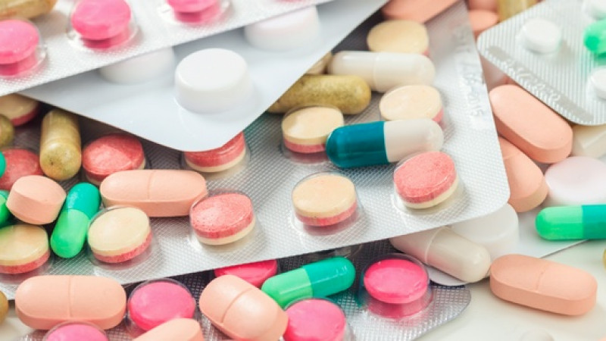
Динамічний розвиток фармацевтичної галузі України базується на шести складових: фармацевтична освіта, наука, фармацевтична промисловість, державна система контролю якості лікарських засобів, аптечна мережа й інформаційне поле фармації. Тільки за умови скоординованої ефективної праці всіх цих складових можливе досягнення основної мети фармації — забезпечення здоров’я нації.

Slide 19
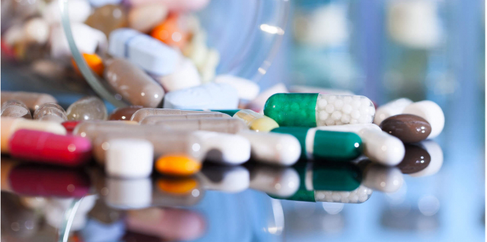
Сьогодні українська фармація модернізувалась, стала конкурентоспроможною, вітчизняні виробники виходять на європейський ринок, а на внутрішньому ринку представлений широкий асортимент лікарських засобів. Прагнення України до інтеграції в європейський економічний і освітній простір позначилося на основних тенденціях розвитку фармацевтичної галузі. У сферах виробництва й обігу лікарських засобів широко впроваджуються світові стандарти відповідної виробничої, фармацевтичної, лабораторної й дистриб’юторської практики.

Slide 20

Джерела: https://dspace.nuph.edu.ua/bitstream/123456789/1341/1/3-12(1).pdf http://www.mif-ua.com/archive/article/21672 http://farmpalata.com.ua/novyny/aptechna-sprava-v-ukrayini-30-rokiv-evolyutsiyi-chy-30-rokiv-rujnatsiyi/ https://www.epravda.com.ua/columns/2022/08/30/690970/

